Slide 1

КОНТРОЛЬНО-РЕВИЗИОННОЕ УПРАВЛЕНИЕ
МИНИСТЕРСТВА ФИНАНСОВ РЕСПУБЛИКИ БАШКОРТОСТАН
Опыт Республики Башкортостан
по внедрению и осуществлению внутреннего финансового контроля и внутреннего финансового аудита
Седова
Людмила Владимировна
Начальник отдела камеральных проверок
Контрольно-ревизионного управления
Министерства финансов
Республики Башкортостан

Slide 2
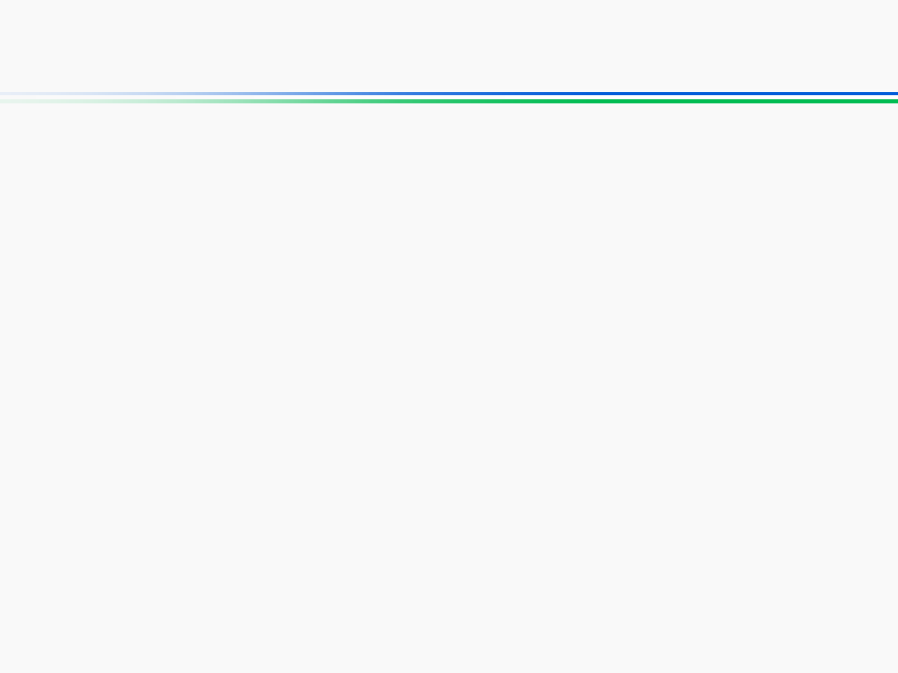

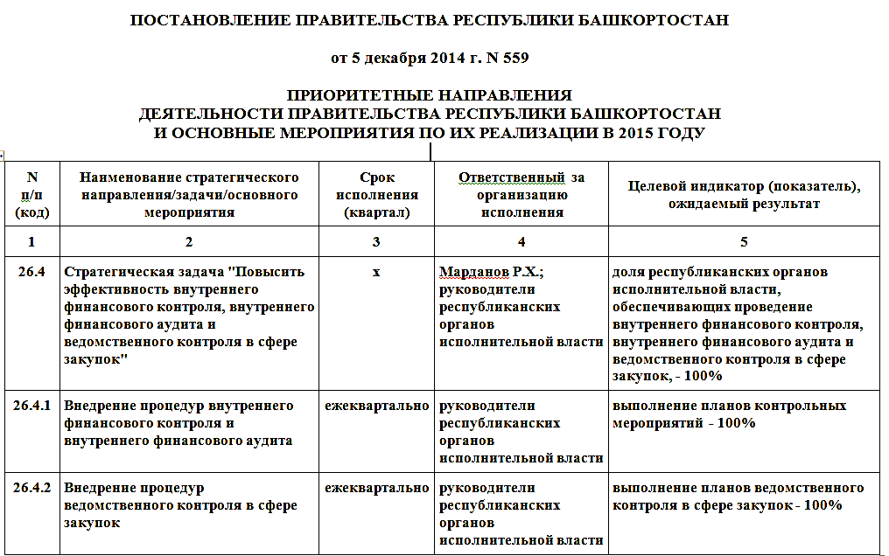
СТРАТЕГИЧЕСКИЕ ЗАДАЧИ ПРАВИТЕЛЬСТВА
РЕСПУБЛИКИ БАШКОРТОСТАН В 2015 ГОДУ

Slide 3

ВНЕДРЕНИЕ ПРОЦЕДУР ВФК И ВФА В РЕСПУБЛИКЕ БАШКОРТОСТАН
Контрольно-ревизионное управление
Министерства финансов Республики Башкортостан
семинары-совещания
круглые столы
заседания
Правительственной комиссии
анализ ведомственных актов по ВФК и ВФА
(по итогам 9 мес. 2015 года)

Slide 4

РЕЗУЛЬТАТЫ АНАЛИЗА ОСУЩЕСТВЛЕНИЯ ВНУТРЕННЕГО
ФИНАНСОВОГО КОНТРОЛЯ И АУДИТА В 2015 ГОДУ
проведено обследование:
карт (планов) ВФК;
журналов ВФК;
планов ВФА;
программ ВФА;
отчетов по ВФК и ВФА

Slide 5

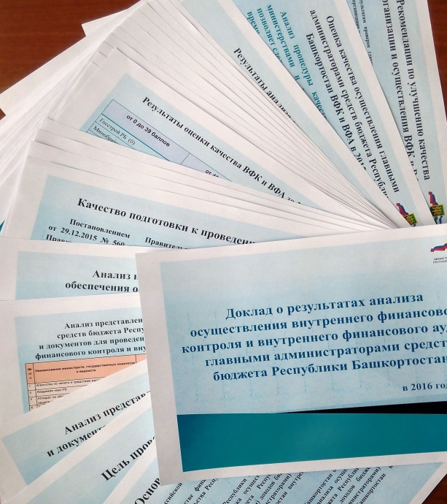
РЕЗУЛЬТАТЫ АНАЛИЗА ОСУЩЕСТВЛЕНИЯ ВНУТРЕННЕГО
ФИНАНСОВОГО КОНТРОЛЯ И АУДИТА В 2016 ГОДУ
22 ГАБС улучшили качество организации и осуществления ВФК и ВФА,
у 5 качество осталось на уровне 2015 г.,
9 – его ухудшили

Slide 6
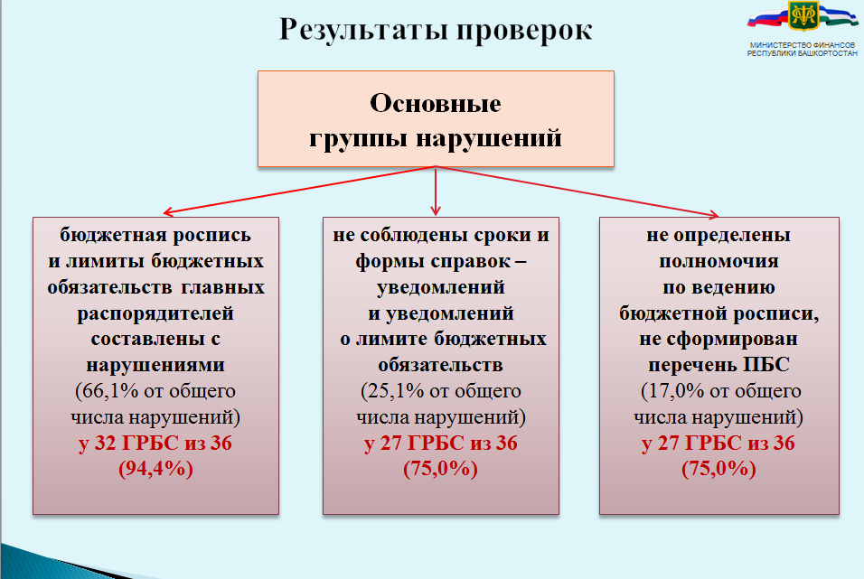

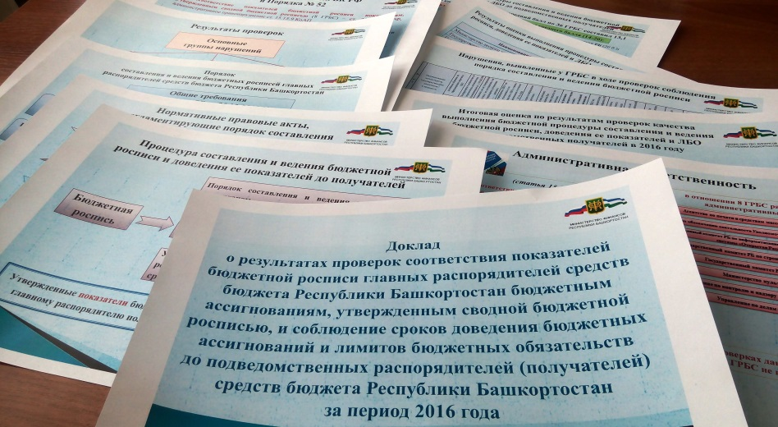
РЕЗУЛЬТАТЫ ОЦЕНКИ ВЫПОЛНЕНИЯ ПРОЦЕДУРЫ СОСТАВЛЕНИЯ
И ВЕДЕНИЯ БЮДЖЕТНОЙ РОСПИСИ В 2016 ГОДУ
80% ГРБС нарушили требования БК РФ и внутренние стандарты

Slide 7

ЗАДАЧИ ПО ПРОВЕДЕНИЮ БОЛЕЕ ДЕТАЛЬНОГО АНАЛИЗА
Тематические проверки
2017 год:
выполнение процедуры составления и ведения бюджетной росписи
(29 из 36 ГРБС допустили грубые нарушения;
направлено 36 представлений для принятия мер по устранению нарушений, рассмотрено 8 административных дел, направлены ГРБС разъяснения требований бюджетного законодательства)
2018 год:
выполнение процедуры составления и ведения бюджетной сметы

Slide 8

МЕЖВЕДОМСТВЕННАЯ АУДИТОРСКАЯ КОМИССИЯ
Плюсы
Минусы
выполнено
требование БК РФ
по обязательству осуществления ВФА
невозможность соблюдения принципа объективности;
возможность наличия коррупционной составляющей;
отсутствие заинтересованности руководителя

Slide 9
Благодарю за внимание!

Slide 10
МИНИСТЕРСТВО ФИНАНСОВ
РЕСПУБЛИКИ БАШКОРТОСТАН
Организация ведомственного контроля закупок в Республике Башкортостан
Сяплин
Александр Сергеевич
Заместитель начальника отдела контроля закупок Контрольно-ревизионного управления Министерства финансов
Республики Башкортостан

Slide 11
Стандарты осуществления контроля
СМП и СОНО
1
НМЦК
2
План-график
3
Приемка ТРУ (типовой стандарт)
4
Приемка основных средств
5
Приемка продуктов питания
6
Приемка лекарственных средств
7

Slide 12

ЗАКУПКИ У СМП И СОНО
9 млрд. руб.
СМП
2,7 млрд. руб.

Slide 13
Благодарю за внимание!

